Slide 1
Магическое приключение
Калугин Юрий

Slide 2
Цель игры
В моей игре надо достать магический кристалл и принести его колдуну

Slide 3
Плюсы игры
- в моей игре есть враги и персонажи которые могут разговаривать!
- в моей игре есть предметы которые можно брать в руку!

Slide 4
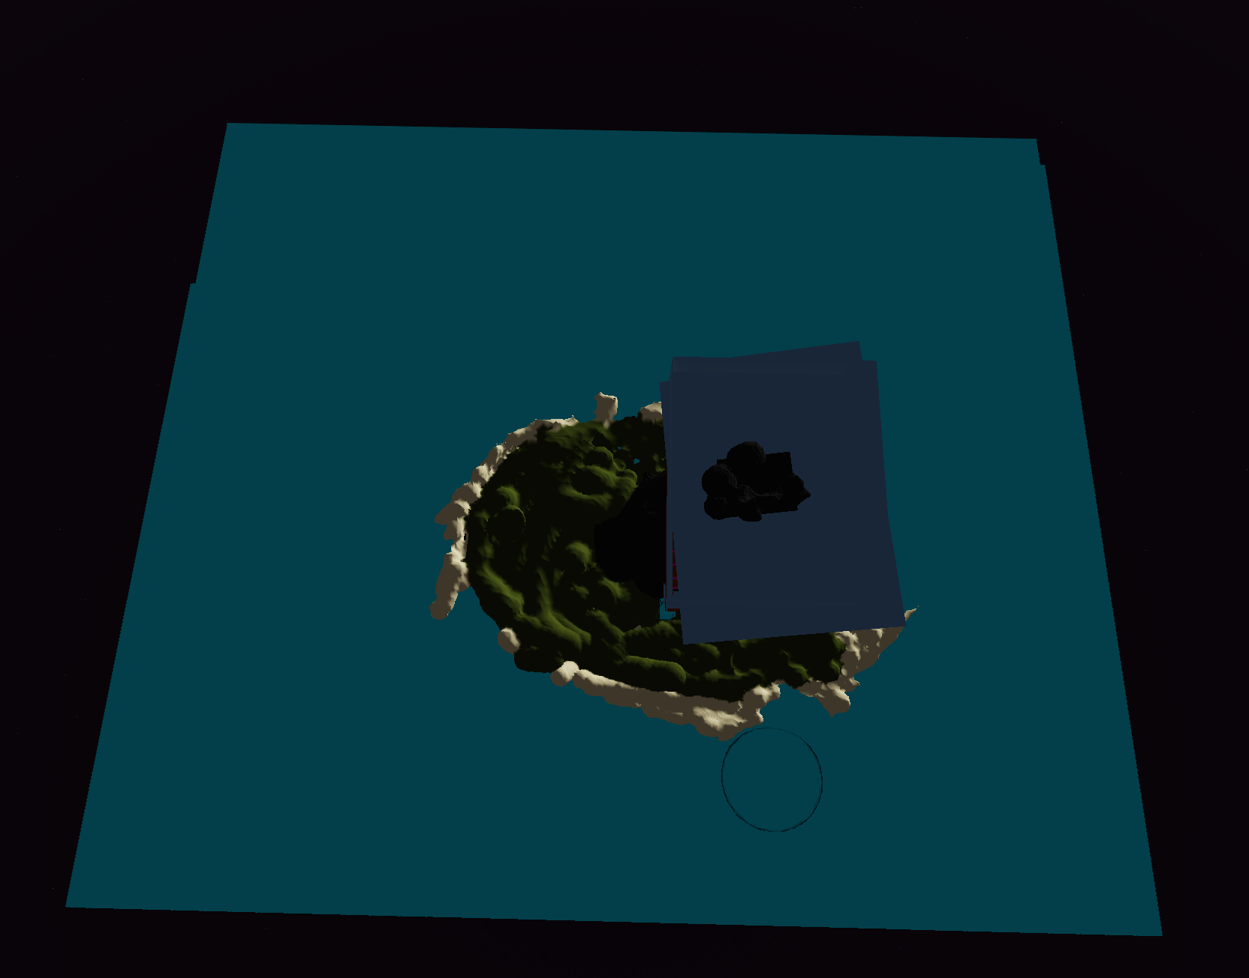
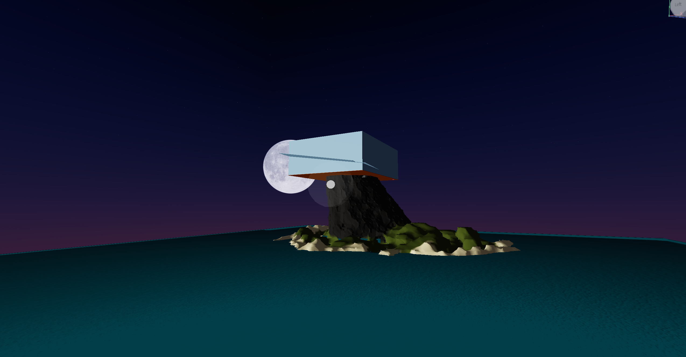
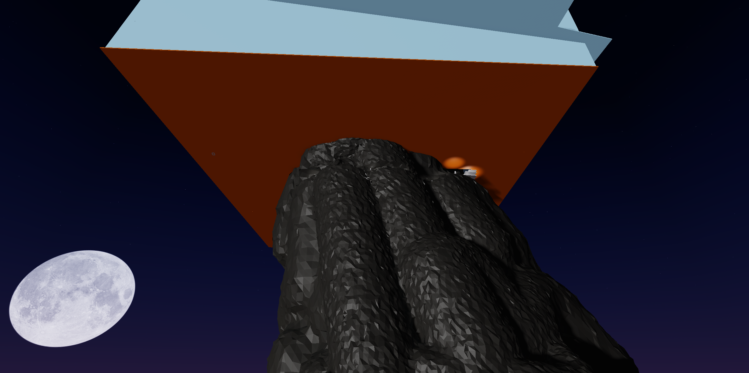

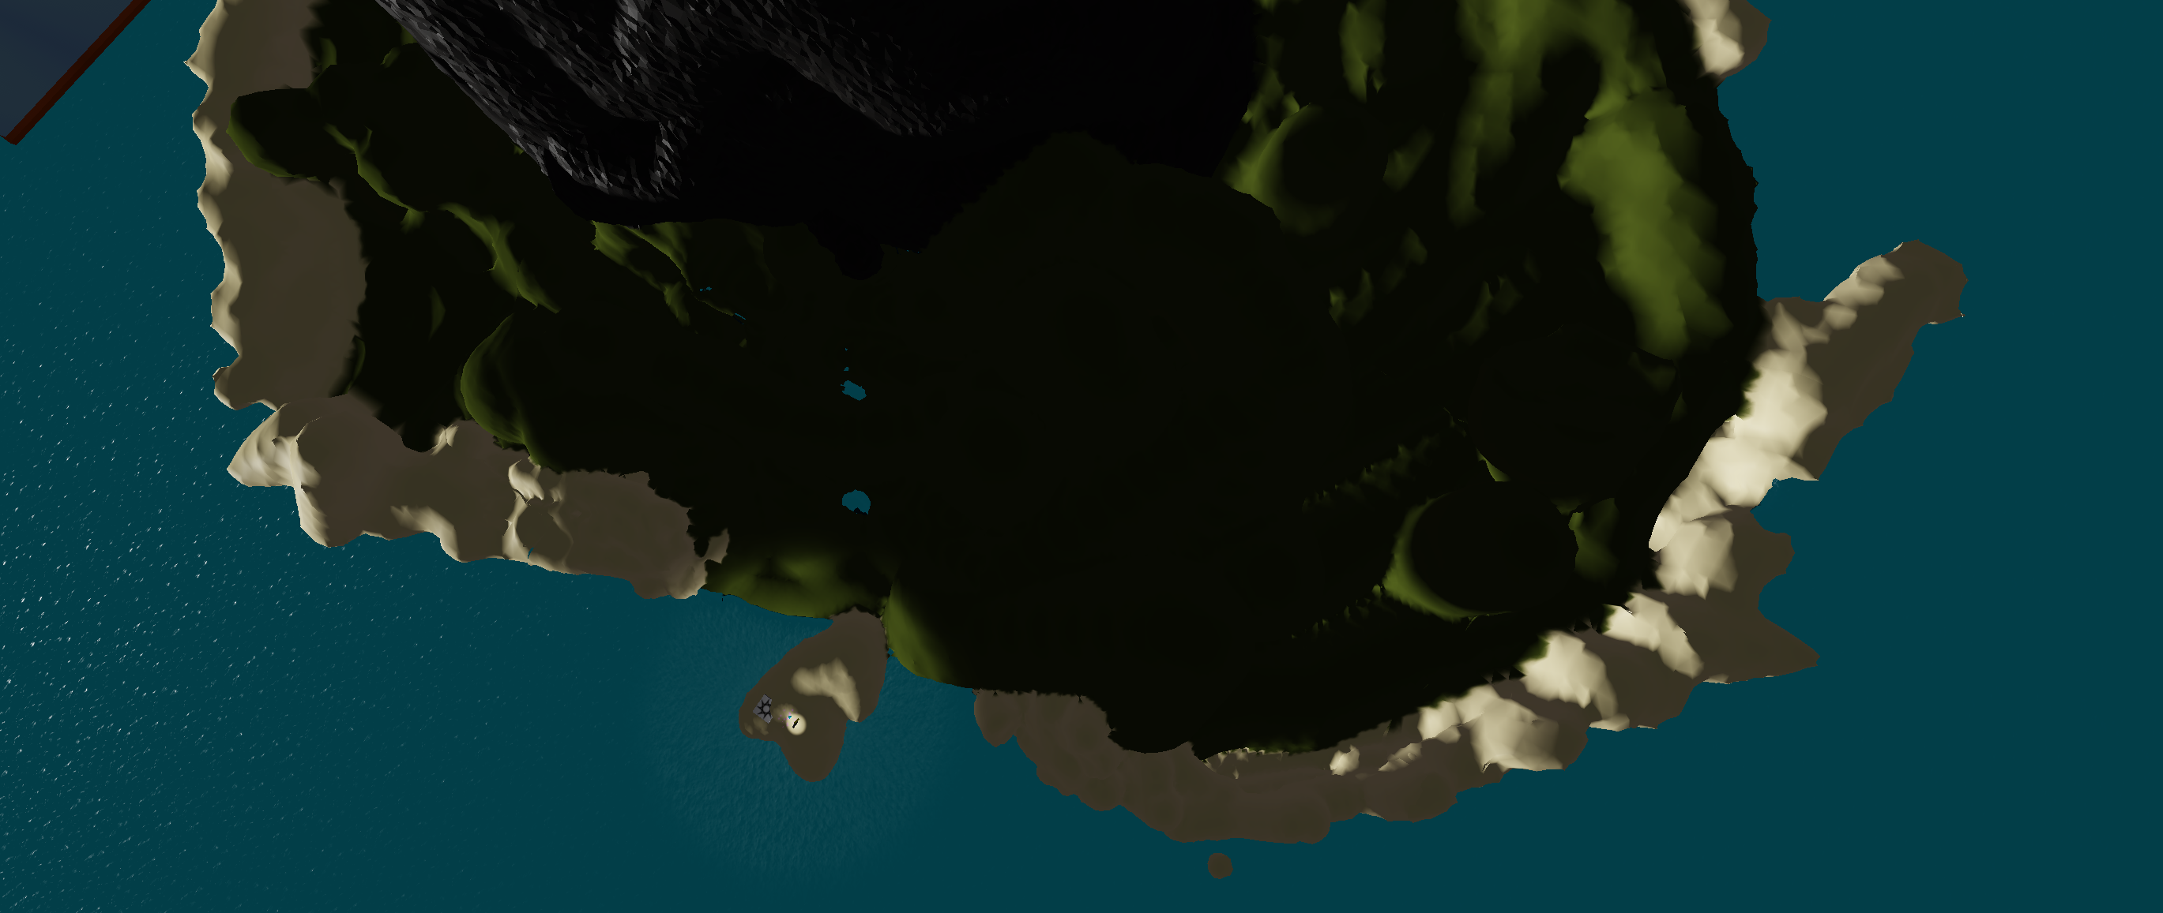
Вид карты

Slide 5
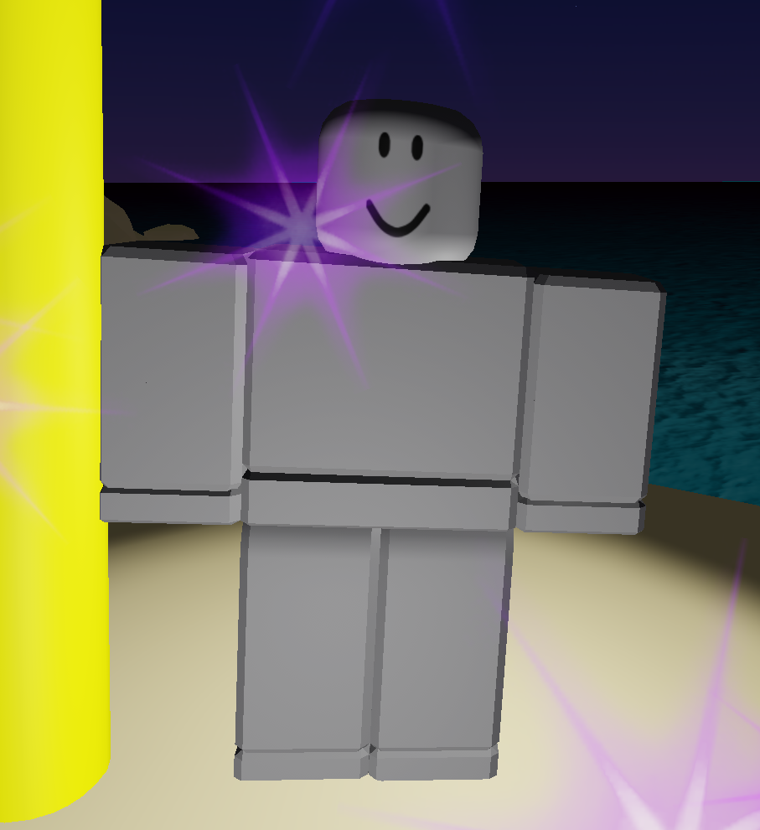
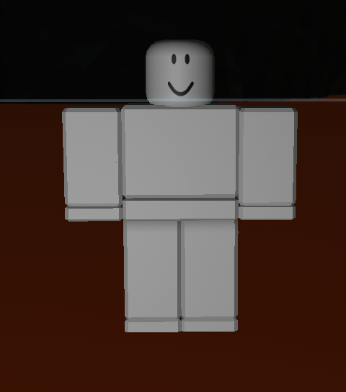
Персонажи игры
- колдун
- Враг вот его код

Slide 6



Предметы игры
-магический кристалл
-светильник
-ключ

Slide 7
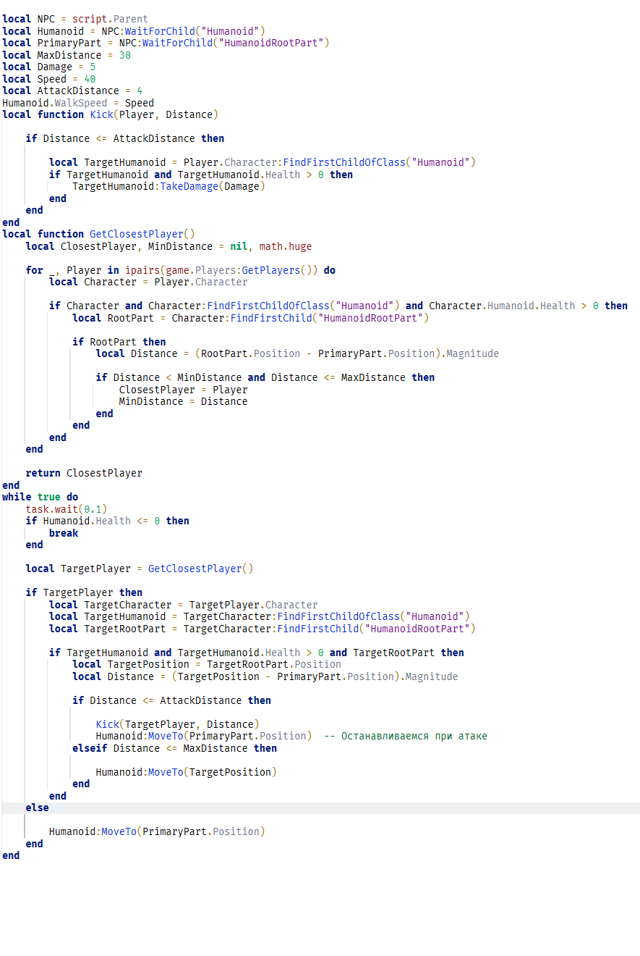
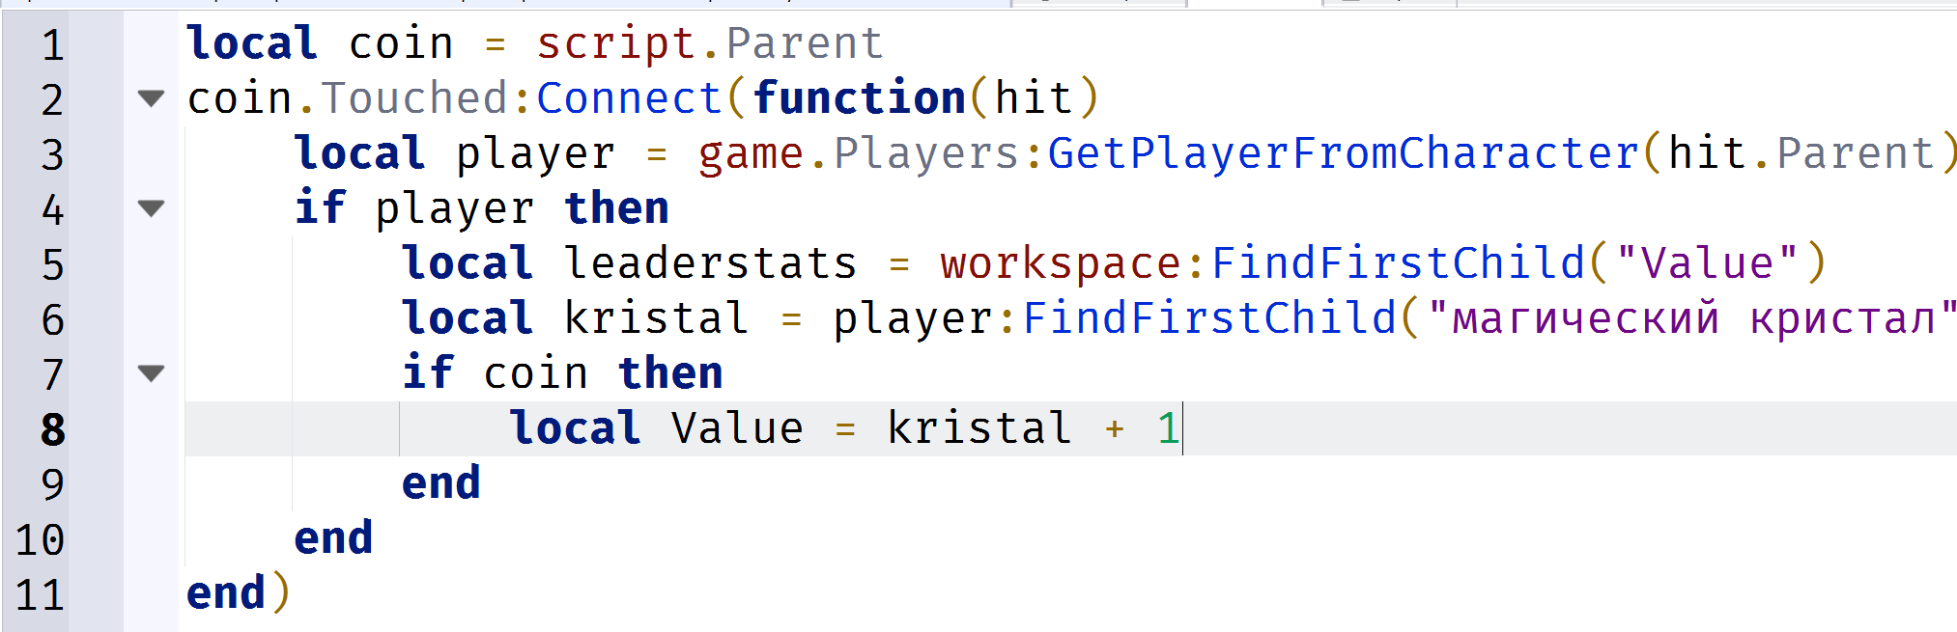
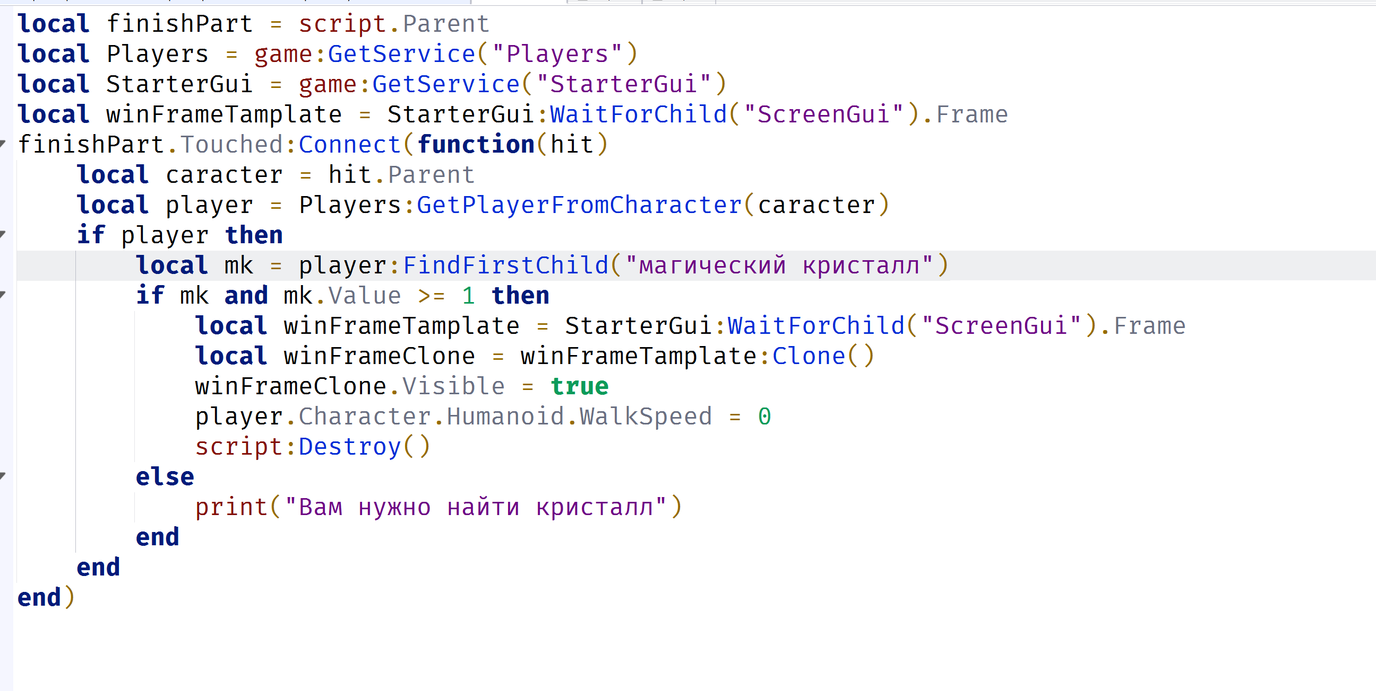
Коды в игре

Slide 8
Спасибо за внимание!

